Slide 1
Coffee Machine SMV 4
서영주

Slide 2
추가사항
모듈화
모듈끼리 서로 통신은 없으며 각 모듈은
MainControlSWModule과만 통신한다.
모듈 별로 오토마타가 따로 존재해야 한다.
MainControlSWModule
ButtonControlSWModule
DisplayModule
MoneyCauculateModule
CoffeeMakingModule

Slide 3
기존 Automata
Button
Coin
NoInput
Coin
NoInput
Sum < N_Value
AnyInput
Button_N
Coffee_N_Remain > 0
Cup_Remain > 0
Turn On Ramp
Input
Button
_N
Sum >= N_Value
AnyInput
Cup &
Ramp
start
Coin
Button_N
Button_Other
NoInput
Refund
Button_N
NoInput > 2
Refund
Button_N
NoInput
Init
Coin
No
Coffee
_N
Coin & Sum > Max
NoInput > 2
Refund
Sum
Max
Button
Coin
No
Cup
Coin
NoInput
Button
NoInput
NoInput > 2
Refund
Time은 input이 들어올 때마다 + 10
실제로는 Button_N이 Button_0, 1, 2, 3으로 4개 있어야 함.
NoCoffee_N도 NoCoffee_0, 1, 2, 3이 있어야 함
Turn On Ramp 에서 Button_N 상태로 변할 시 LED 출력이 변함
NoInput > 2
Refund
NoInput > 2
Refund

Slide 4
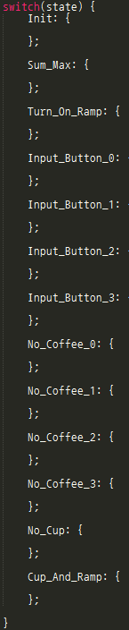
State template
Button
Coin
NoInput
Coin
NoInput
Sum < N_Value
AnyInput
Button_N
Coffee_N_Remain > 0
Cup_Remain > 0
Turn On Ramp
Input
Button
_N
Sum >= N_Value
AnyInput
Cup &
Ramp
start
Coin
Button_N
Button_Other
NoInput
Refund
Button_N
NoInput > 2
Refund
Button_N
NoInput
Init
Coin
No
Coffee
_N
Coin & Sum > Max
NoInput > 2
Refund
Sum
Max
Button
Coin
No
Cup
Coin
NoInput
Button
NoInput
NoInput > 2
Refund
NoInput > 2
Refund
NoInput > 2
Refund

Slide 5
Module
Main
MainControlSWModule
ButtonControlSWModule
Display
Module
Button_N, Refund
Ack
MoneyCalculateModule
CoffeeMakingModule
Coin
외부의 값(Button, Coin 등)은 각 Module에 직접 들어가고 MainControl에서는 다른 Module을 거쳐서 이 값을 받거나 혹은 받아서 다른 Module에 전달해준다.
실제 Button_N의 값이 ButtonCountrolModule에 들어오더라도 다른 Module들에 전달되는 Ack값은 MainControlModule을 거쳐서 가공된 Ack값이다. 따라서 Main에서는 ButtonControl, MoneyCalculate Module양쪽에서 받아서 동시에 하나 이상의 Ack가 1이 될 수 있지만 다른 Module들이 받을 수 있는 Ack의 정보는 Main에서 이를 가공한 정보이기 때문에 동시에 하나 이상의 Ack가 1이 되는 경우는 없다.

Slide 6
Automata
Button
Coin
NoInput
Coin
NoInput
Sum < N_Value
AnyInput
Button_N
Coffee_N_Remain > 0
Cup_Remain > 0
Turn On Ramp
Input
Button
_N
Sum >= N_Value
AnyInput
Cup &
Ramp
start
Coin
Button_N
Button_Other
NoInput
Refund
Button_N
NoInput > 2
Refund
Button_N
NoInput
Init
Coin
No
Coffee
_N
Coin & Sum > Max
X 5
NoInput > 2
Refund
Sum
Max
Button
Coin
No
Cup
Coin
NoInput
Button
NoInput
NoInput > 2
Refund
NoInput > 2
Refund
NoInput > 2
Refund

Slide 7
Automata
Main
MainControlSWModule
ButtonControlModule
DisplayModule
MoneyCalculateSWModule
CoffeeMakingModule
각 state별로 하는 동작이 Module별로 다르게 되어있음.
MainControl : Init ->각 Module들의 IdleTime 및 state의 변경 (각 Module에서는 state를 변경하지 않음)
MoneyCal : Init -> Coin_Ack에 따라 Sum 증가

Slide 8
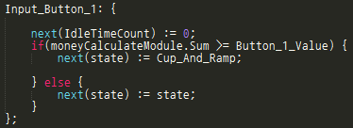

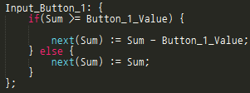
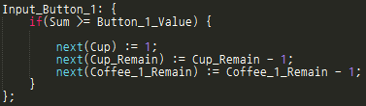
Automata(실제 구현 SMV 코드 일부)
MainControl
Display
MoneyCalc
CoffeeMaking
각 state별로 하는 동작이 Module별로 다르게 되어있음.
MainControl : Init ->각 Module들의 IdleTime 및 state의 변경 (각 Module에서는 state를 변경하지 않음)
MoneyCal : Init -> Coin_Ack에 따라 Sum 증가

Slide 9
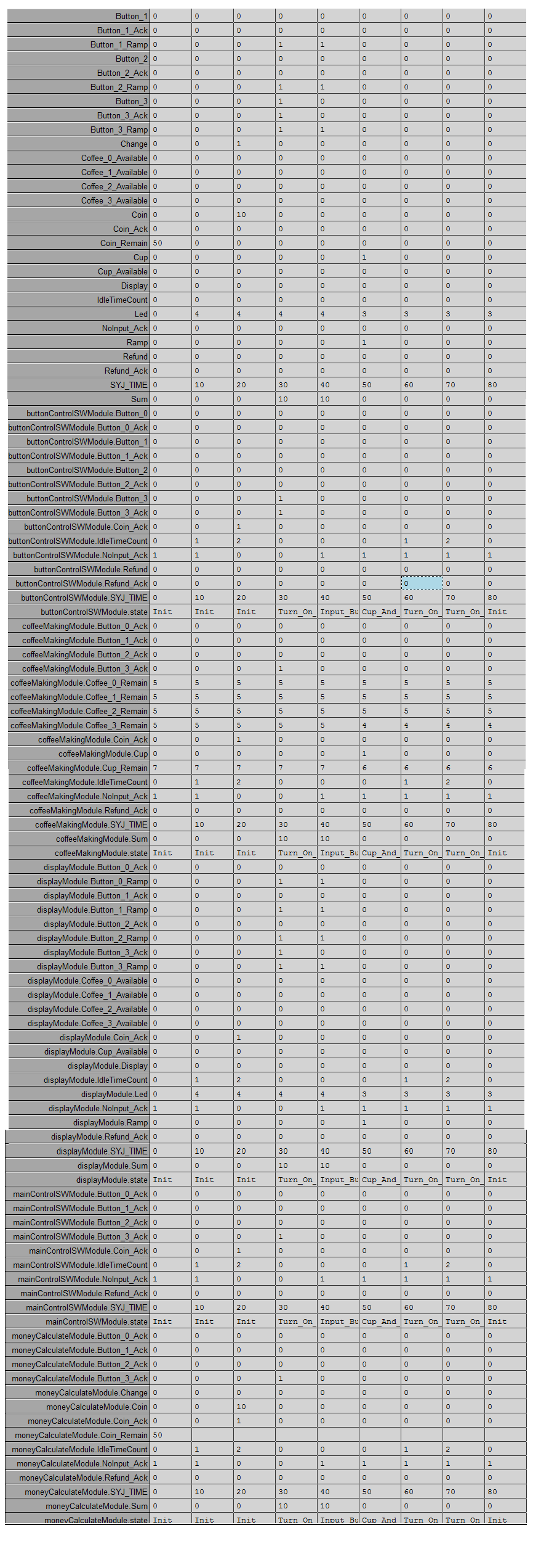
실행 결과

Slide 10
Property ButtonControlSWModule
noButtonInput_1 : SPEC AG EF ( Button_0_Ack = 0 & Button_1_Ack = 0 & Button_2_Ack = 0 & Button_3_Ack = 0 & Refund_Ack = 0 );
/*
noButtonInput_2 : SPEC AG ~( Button_0_Ack = 0 & Button_1_Ack = 0 & Button_2_Ack = 0 & Button_3_Ack = 0 & Refund_Ack = 0 );
*/
mustAck_1 : SPEC AG ((Button_0 = 1 | Button_1 = 1 | Button_2 = 1 | Button_3 = 1 | Refund = 1) -> (Button_0_Ack | Button_1_Ack | Button_2_Ack | Button_3_Ack | Refund_Ack));
/*
counter example
mustAck_2 : SPEC AG ( (Button_0 = 1 | Button_1 = 1 | Button_2 = 1 | Button_3 = 1 | Refund = 1) -> (Button_0_Ack | Button_1_Ack | Button_2_Ack | Button_3_Ack | Refund_Ack));
mustAck_3 : SPEC EF ~( (Button_0 = 1 | Button_1 = 1 | Button_2 = 1 | Button_3 = 1 | Refund = 1) -> (Button_0_Ack | Button_1_Ack | Button_2_Ack | Button_3_Ack | Refund_Ack));
*/
Notes:
Property를 Module별로 작성해서
Module 내에서 자기한테 필요한 사항들만 확인하게 할 수 있음.

Slide 11
Property MoneyCalculateModule
coinAck_1 : SPEC AG ( (Coin > 0) -> (Coin_Ack = 1) );
/*
CounterExample
coinAck_2 : SPEC AG ( (Coin > 0) -> (Coin_Ack = 0) );
*/
moneyMax_1 : SPEC EF (Sum = 100);
/*
CounterExample
moneyMax_2 : SPEC AG ~(Sum = 100);
*/
initToTurnOnRamp_1 : SPEC AG ( (state = Init & Coin_Ack = 1) -> AX (state = Turn_On_Ramp));
/*
CounterExample
initToTurnOnRamp_2 : SPEC AG ( (state = Init & Coin_Ack = 1) -> AG ~(state = Turn_On_Ramp));
*/
coinMaxCheck_1 : SPEC AG ( (Sum > 0 & state = Sum_Max & Coin_Ack = 1) -> AX (state = Sum_Max) );
/*
CounterExample
coinMaxCheck_2 : SPEC AG ( (Sum > 0 & state = Sum_Max & Coin_Ack = 0) -> AX ~(state = Sum_Max) );
*/
Notes:
Property를 Module별로 작성해서
Module 내에서 자기한테 필요한 사항들만 확인하게 할 수 있음.

Slide 12
Property(CoffeeMaking)
/*
coffeeRemain_1 : SPEC EX ~(Coffee_0_Remain = 4);
coffeeRemain_2 : SPEC AX (Coffee_0_Remain = 0);
*/
coffeeRemain_1 : SPEC EF (Coffee_3_Remain = 4);
/*
CounterExample
coffeeRemain_2 : SPEC AG ~(Coffee_3_Remain = 4);
*/
Notes:
Property를 Module별로 작성해서
Module 내에서 자기한테 필요한 사항들만 확인하게 할 수 있음.

Slide 13
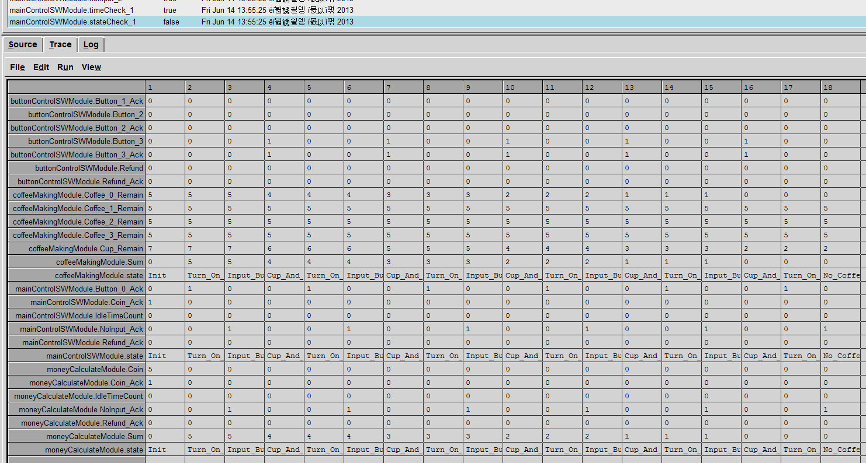
실행결과
Notes:
state 가 turn on ramp고 bu0이 들어온다고 항상 다음에 inputB0으로 가는게 아님.
NoCoffee0이 될 수도 있는 것임.
그 외 일단 3-2에서 동작하던 구문들 다 동작은 함.

